Slide 1
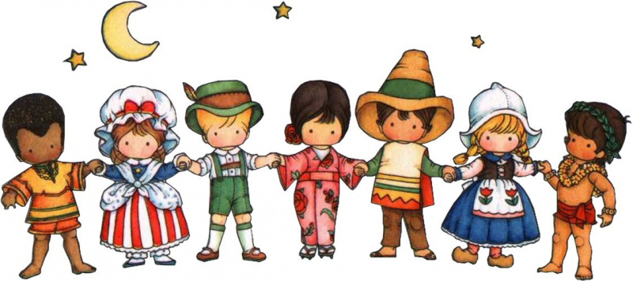
Я досліджую світ
1 клас
людина і світ
Урок 64
Які народи живуть
в Україні?

Slide 2
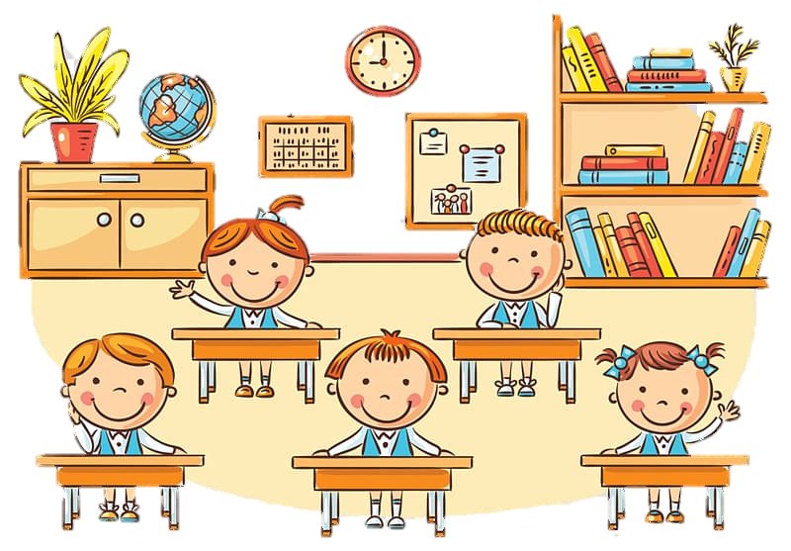
Прослухай вірш та налаштуйся на роботу
Пролунав дзвінок веселий.
Всі готові?
Все готово?
Ми не відпочиваємо,
Ми працювати починаємо.

Slide 3
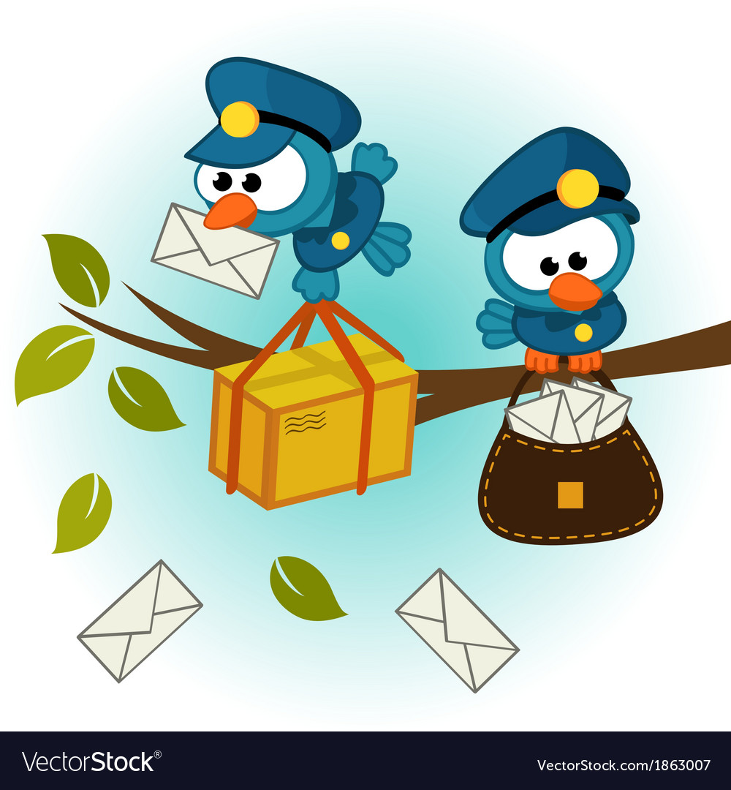
Очікування «Загадкові листи»
Вибери лист з передбаченнями на урок
(для відкриття по листі варто натиснути)
Чудове спілкування
Приємні зустрічі
Отримаю втомлення
Цікаві знання
Зайва інформація
Стикнусь із труднощами

Slide 4
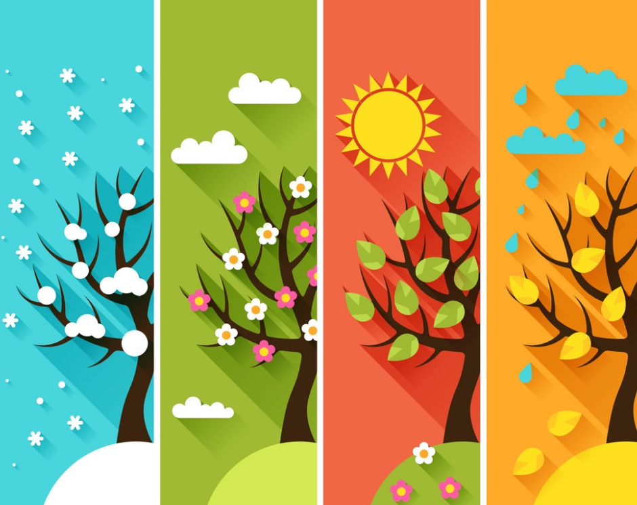
Вправа «Синоптик»
Ясно хмарно похмуро
дощ гроза сніг
Яка зараз пора року?
Який стан неба?
Яка температура повітря?
Який місяць?
Чи були протягом доби опади?
Яке число?
Погода вітряна чи безвітряна?
Який день тижня?

Slide 5
Слово вчителя
Пригадай, чи може існувати людина, без інших людей?
Кожна людина у світі живе серед людей, у громаді. Тому ми всі – громадяни своєї держави України.
Поміркуй, чому бути громадянином не лише почесно, а й відповідально?
Свідомий громадянин відповідально ставиться
до обов‘язків громадянина; любить і захищає свою країну, поважає її символи, культуру, мову, традиції.

Slide 6
Фізкультхвилинка

Slide 7
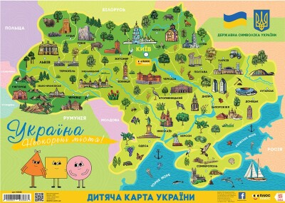
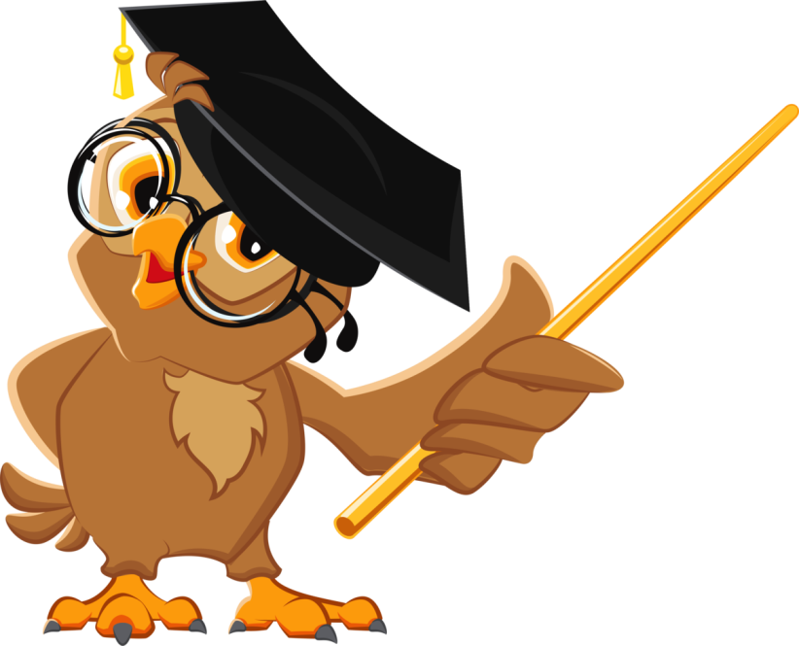
Запам’ятай
Громадянами України є не лише українці. В нашій країні живуть понад 100 інших народів. Усі разом ми становимо український народ.

Slide 8
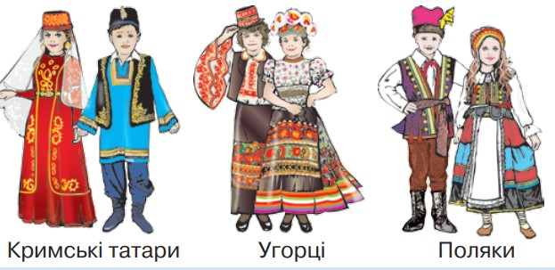
Люди різних національностей є громадянами України

Slide 9
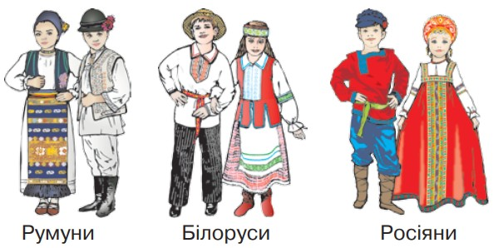
Люди різних національностей є громадянами України

Slide 10
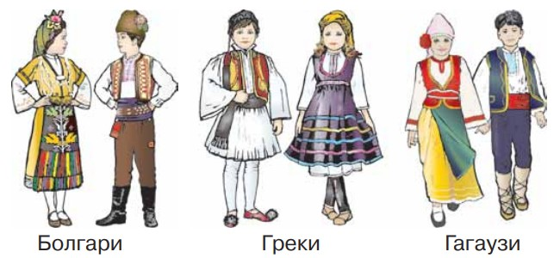
Люди різних національностей є громадянами України

Slide 11
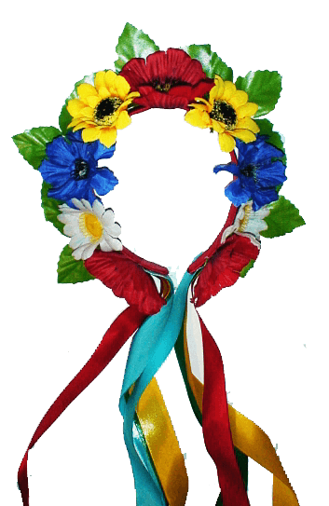
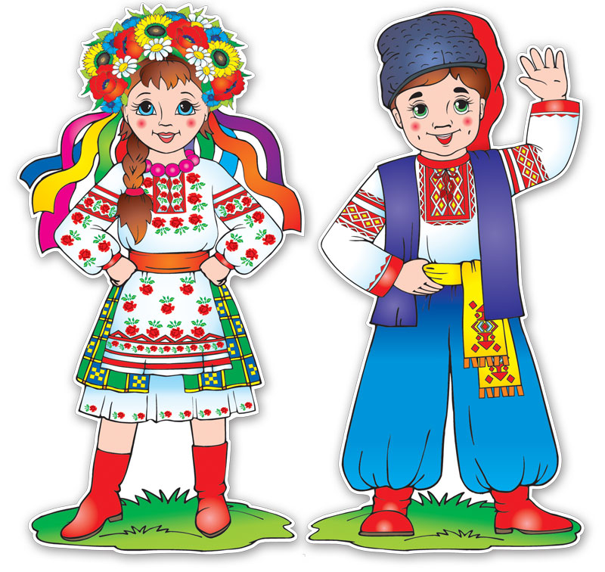
Запам’ятай
Усі народи, які живуть в Україні, становлять єдину, дружну українську родину.
Усі ми різні, але рівні як квітки у віночку.
Розкажи про своє улюблене українське національне вбрання
Дізнайся, яке національне коріння мають твої предки?

Slide 12
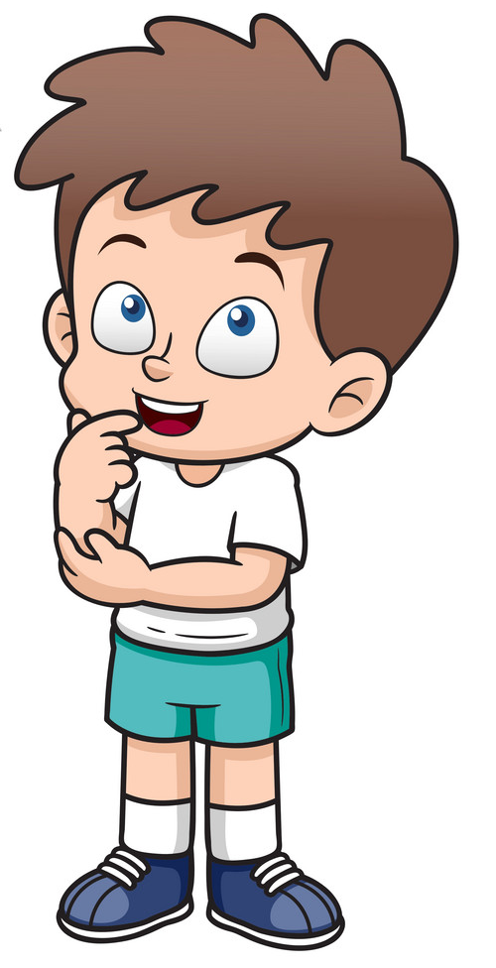
Поміркуй
Одне дерево – не ліс,
Одна людина – не народ.
Ліс утворює сукупність дерев, кущів, квітів. Народ – єдність багатьох людей, що мають спільне минуле, спільні погляди, прагнення, які можуть досягти великої мети та реалізувати спільні цілі.
Як ти гадаєш, які якості важливі для громадянина України?

Slide 13
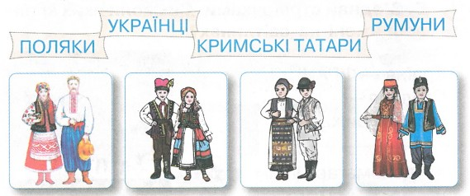
Робота в зошиті
Підкресли правильну відповідь. Як називають людей, які живуть у своїй державі й мають права і обов’язки?
Громадяни, прибульці, іноземці, мешканці.
З’єднай лініями. Представники яких народів зображені на малюнках?
Сторінка
15 №1-2

Slide 14
Рефлексія «Загадкові листи»
Обери лист, який ти хочеш відкрити
(для відкриття по листі варто натиснути)
Сьогодні
на уроці
я навчився/
навчилася…
На уроці
я запам’ятав/
запам’ятала…
Найкраще
мені вдалося…
Найбільше
мені сподобалося…
Урок
завершую з настроєм…
Труднощі виникали…

